Slide 1
实验一
Axure的基本使用

Slide 2
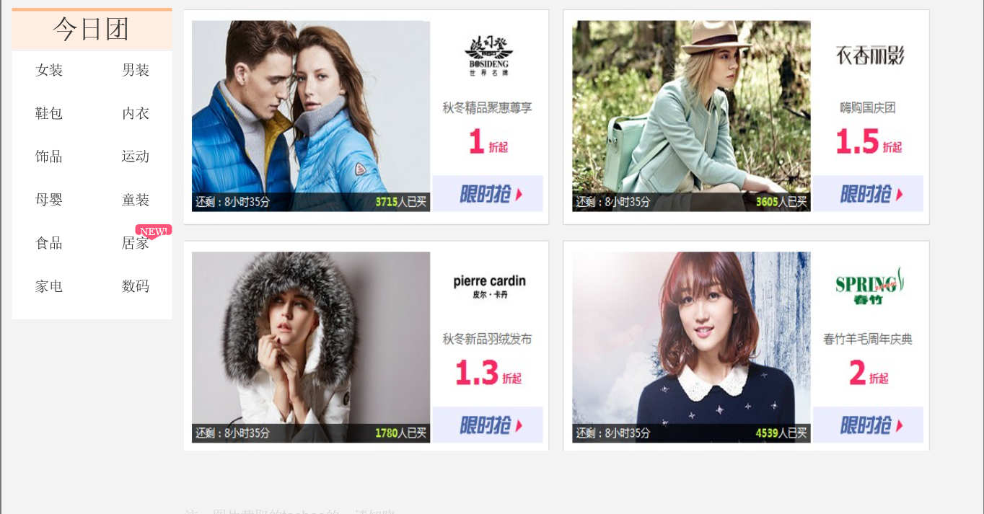
利用动态面板实现如下图所示的页面

Slide 3
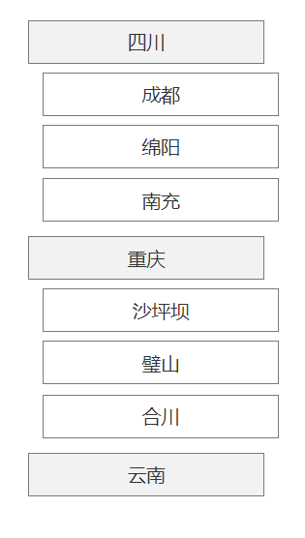
利用中继器实现左图所示的菜单

